Slide 1
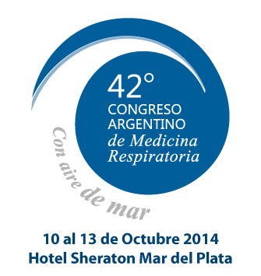

Hepatotoxicidad a antifimicos
Dr. Alberto J. Levi

Slide 2
ANTECEDENTES
PERSONALES
Masculino 39 años.
Ex-tabaquismo: 64 pack/years.
Ex-etilista, refiere consumo diario de bebidas alcohólicas hasta hace 2 años.
Consumo de cocaína, marihuana, paco.
Actividad laboral esporádica: pintura, albañilería.

Slide 3
ANTECEDENTES
PATOLOGICOS
TBC pulmonar 2 años previos a la consulta tratado con H/R/E/Z durante 2 meses, intercurriendo con hepatotoxicidad a antifimicos.
Suspende la medicación no realizando controles posteriores.

Slide 4
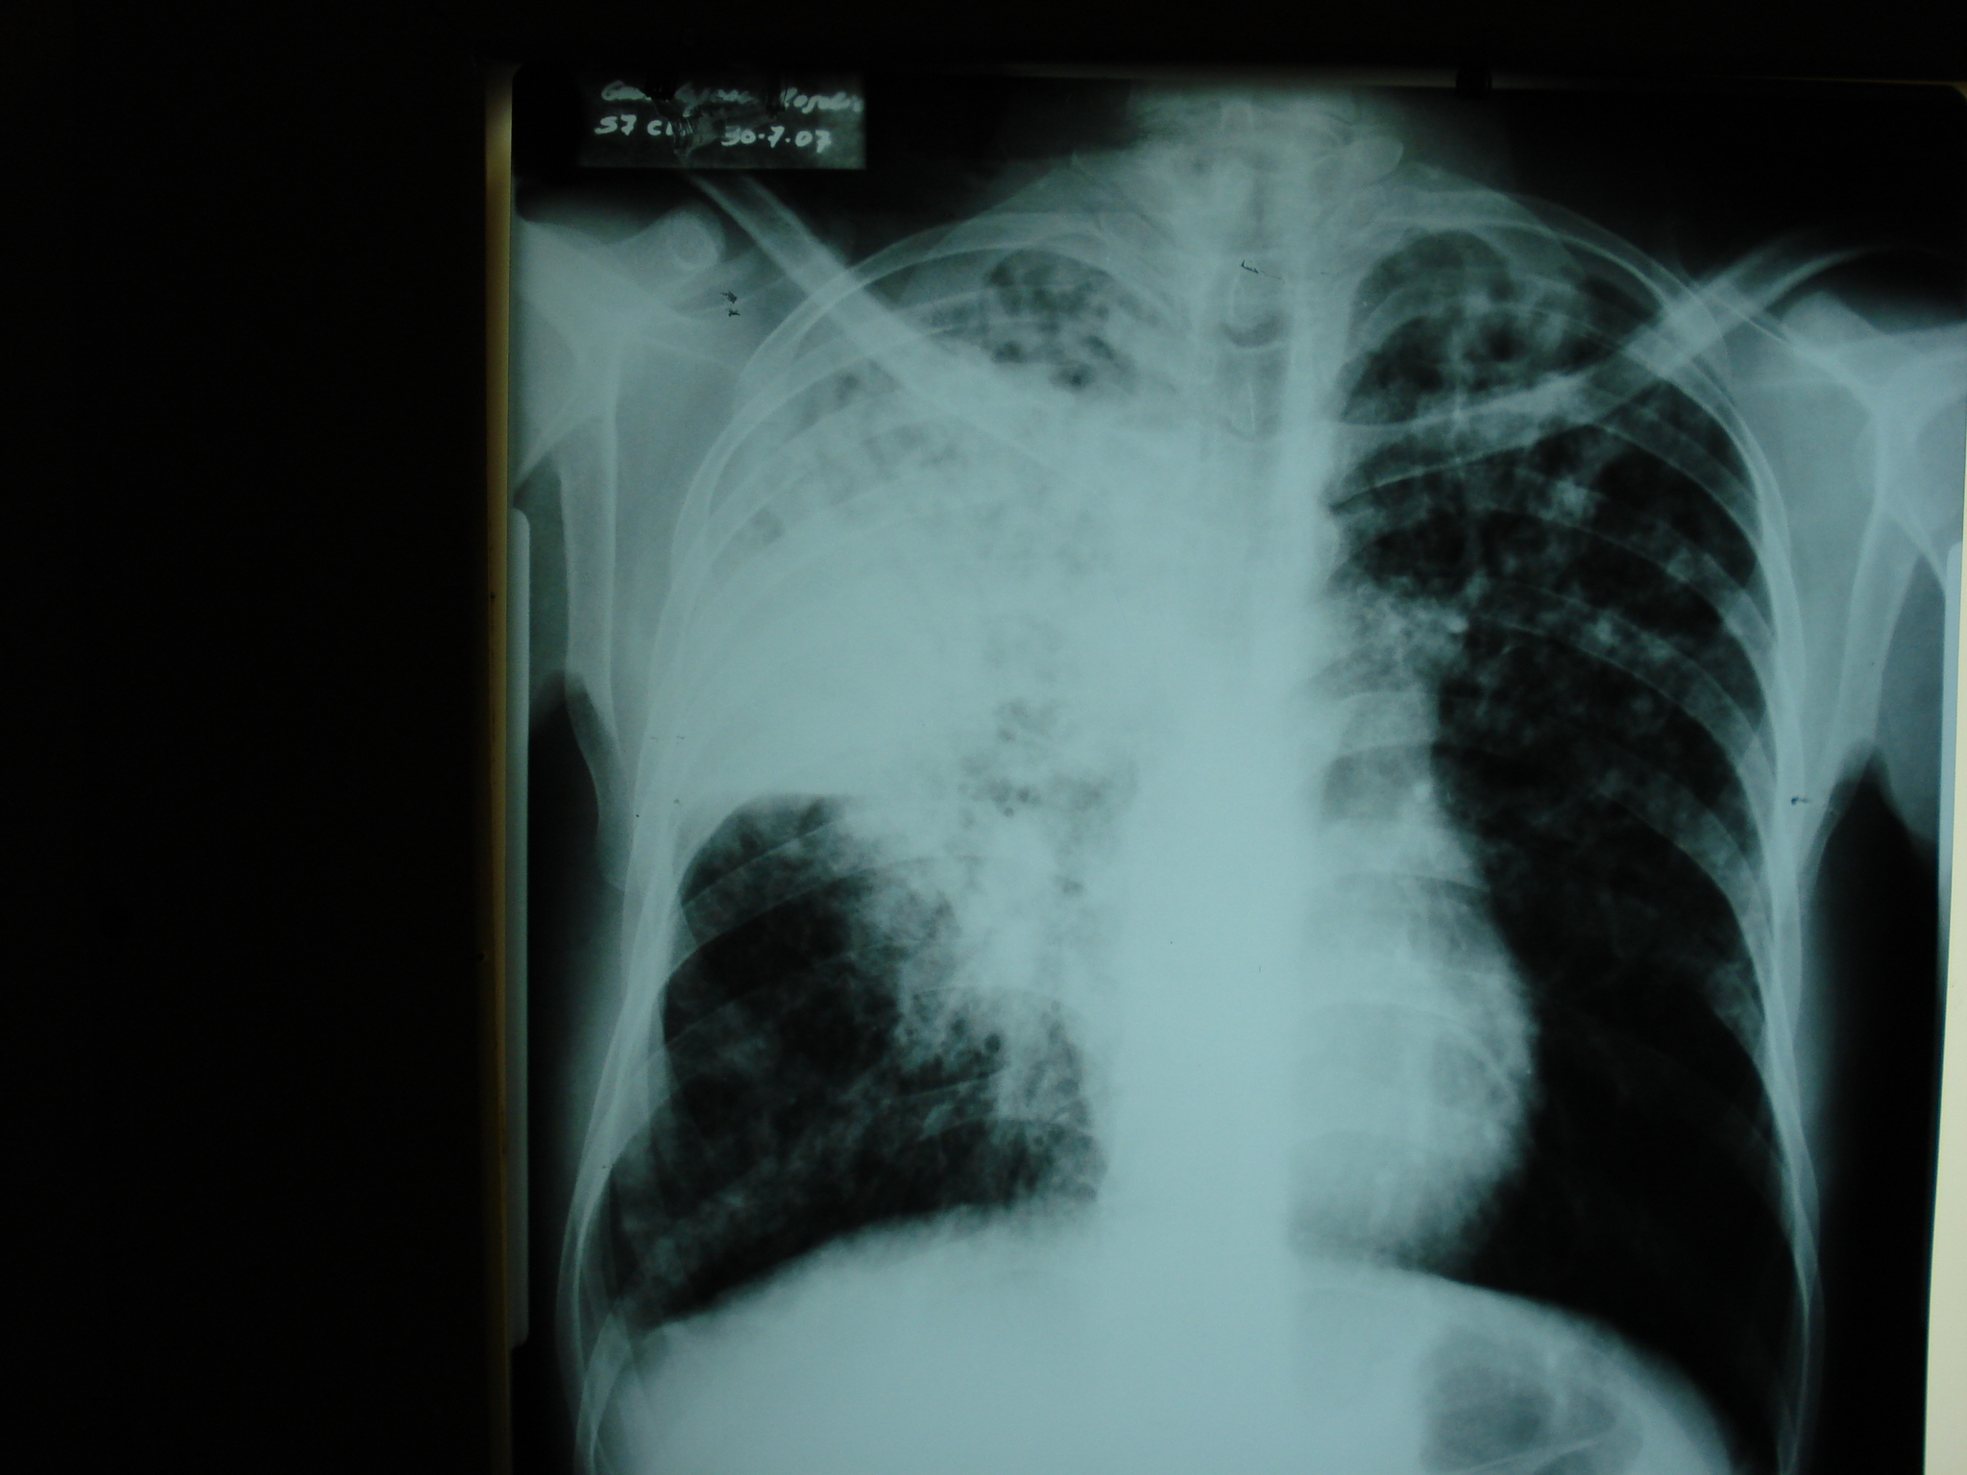
MOTIVO DE CONSULTA ENFERMEDAD ACTUAL
Paciente consulta al Instituto Vaccarezza, baciloscopía positiva, se decide iniciar HREZ (laboratorios: TGP 18 U/l, BT0.6 mg/dl, FAL 193 U/l).
Es valorado nuevamente a los pocos días Laboratorio: TGP 45 U/l, BT 0.5 mg/dl.

Slide 5
MOTIVO DE CONSULTA ENFERMEDAD ACTUAL
Consulta 15 días posteriores al inicio del tto por dolor abdominal e ictericia con laboratorio:
TGP | 486 U/l
TGO | 400 u/l
FAL | 406 U/l
BT | 9.5 mg/dl
BD | 8.5 mg/dl
BI | 1.3 mg/dl
se interna en sala 35 Pabellón Koch

Slide 6
EVOLUCION
APTT | 64.5 seg
Factor V | 26%
Factor II | 21%
Factor VII-X | 17%
Fibrinogeno | 149 mg/dl
Quick | 22%
TP | 34.9 seg
RIN | 3.61
BT | 27.2 mg/dl
BD | 19.4 mg/dl
BI | 7.8 mg/dl
TGO | 568 U/l
TGP | 569 U/l
Estable hemodinamicamente, con flaping, estuporoso, ictericia generalizada.
Es evaluado por Hepatología sugieren derivación a unidad de trasplante y manejo en UTI.
Permanece en UTI 6 días luego del ingreso con los siguientes laboratorios:
Hb | 12 g/dl
Plaquetas | 137.000 mm3
Leucocitos | 9900 mm3
Glucosa | 109 mg/dl
Urea | 21 mg/dl
Creatinina | 0.6 mg/dl
Na | 135 mmol/l
K | 3.7 mmol/l
Cl | 100 mmol/l
FAL | 139 U/l

Slide 7
EVOLUCION
En UTI se decide iniciar: Estreptomicina, Etambutol, Moxifloxacina
Previa toma de HMC x 2, esputo para gérmenes comunes y urocultivo (Negativos)
Permanece estable desde el punto hemodinámico pasa a sala con los siguientes laboratorios:

Slide 8
Hto | 35.4%
GR | 4.110.000 mm3
VCM | 84.6 fl
HCM | 31.2 pg
CHCM | 36.8 g/dl
Leucocitos | 12.000 mm3
Neutrofilos | 45.5%
Linfos | 36.4%
Monocitos | 13.6%
Eosinófilos | 1.5%
Creatinina | 0.8 mg/dl
Glucosa | 135 mg/dl
Urea | 21 mg/dl
Plaquetas | 123.000 mm3
APTT | 54.9 seg
Factor V | 55%
Factor II | 36%
Factor VII X | 31%
Fibrinógeno | 226 mg/dl
Na | 132 mmol/l
K | 4.7 mmol/l
Cl | 96 mmol/l
Quick | 37%
TP | 23.7 seg
RIN | 2.15
BT | 19.1 mg/dl
BD | 14.2 mg/dl
DI | 4.9 mg/dl
TGO | 57 U/l
TGP | 123 U/l
FAL | 126 U/l

Slide 9
Otros estudios
Serología HIV no reactiva.
Serología Hepatitis: HAV No reactivo, Hepatitis B HBsAg, Anti HBc No reactivo, Hepatitis C Anti HVC reactivo RP 27.80.
PCR Hepatitis C > 100.000 copias/ml
Ecografía abdominal: Hígado levemente disminuido de tamaño, ecoestructura preservada con leve aumento de la ecogenicidad, vesícula pared 3 mm con pequeña litiasis sin sombra acústica, bazo S/P.

Slide 10
EVOLUCION
Posteriormente en ateneo de servicio se decide rotar tratamiento a Etambutol, Estreptomicina y Levofloxacina
Paciente permanece estable hemodinámicamente, afebril, sin flaping ni asterixis, con mejoría de la ictericia.

Slide 11
GR | 3.890.000 mm3
Hb | 13,5 g/dl
Hto | 37,2%
Plaquetas | 154.000 mm3
Leucocitos | 8.100 mm3
N | 43.6%
Creatinina | 0.7 mg/dl
Glucosa | 76 mg/dl
Urea | 29 mg/dl
Na | 135 mmol/l
K | 4.6 mmol/l
TGO | 67 U/l
TGP | 45 U/l
BT | 9 mg/dl
BD | 7 mg/dl
DI | 2 mg/dl
FAL | 196 U/l
APTT | 44.5 seg
Factor V | 99%
Factor II | 62%
Factor VII X | 58%.
Fibrinogeno | 390 mg/dl
Quick | 60%
TP | 17.3 seg
RIN | 1.41

Slide 12
EVOLUCION
Paciente continúa con buena evolución con tratamiento no hepatotóxico.
Es dado de alta con seguimiento por consultorios externos.

Slide 13
Hepatotoxicidad
Todos los pacientes deben tener hepatograma antes de iniciar el tratamiento.
Deben ser informados sobre las RAFA, si es posible por escrito.
Consultar de inmediato al médico si aparecen:
  Náuseas y vómitos persistentes.
  Dolor abdominal y/o ictericia.

Slide 14
Hepatotoxicidad
Puede deberse a toxicidad directa o a mecanismos de hipersensibilidad.
Los fármacos hepatotóxicos son:
  Isoniacida
  Rifampicina
  Pirazinamida
La incidencia de hepatotoxicidad por Isoniacida es de un 1% (Quimioprofilaxis).
La Rifampicina produce toxicidad en un 1,1%, y asociada a la Isoniacida la toxicidad hepática es de un 2,6%.

Slide 15
Hepatotoxicidad
Alteración de las enzimas hepáticas en un 25% es generalmente leve, transitoria y autolimitada aunque no se suspenda la medicación.
Mas frecuente en los dos primeros meses del tratamiento, puede presentarse en cualquier momento a lo largo de toda la duración del mismo.
La presencia de hepatitis se da en un 1-10%, indistinguible de la hepatitis viral aguda.

Slide 16
Dosis
Edad
Desnutrición
Hepatitis crónica por el virus B
Infección por el virus de la hepatitis C
Hepatopatía previa
Etilismo activo
Embarazo en el tercer trimestre
Tres meses pos-parto
Utilización simultanea de fármacos hepatotóxicos (TARV)
Predisposición genética

Slide 17
Hepatotoxicidad
Los fármacos implicados cuando predomina la citolisis son la Pirazinamida y la Isoniacida.
La toxicidad por Isoniacida es de presentación más precoz (primeras semanas) que con la Pirazinamida.
La Rifampicina suele ser la implicada en los cuadros de ictericia y colestasis.

Slide 18
Hepatotoxicidad
Realizar una analítica basal.
Controles de bioquímica hepática periódica:
  Cada dos semanas hepatopatía previa.
  Cada mes resto de los pacientes.
  durante los dos primeros meses del tratamiento y en función de los síntomas.

Slide 19
Hepatotoxicidad
En caso de elevaciones de transaminasas por encima de dos veces los valores basales, repetir los controles analíticos cada 7-14 días hasta objetivar normalización.
A partir de entonces realizar analítica solo en caso de presentar síntomas sugestivos de hepatitis.

Slide 20
Interrupción del tratamiento
Transaminasas > 3 veces su valor normal en pacientes con síntomas sugestivos de hepatitis.
Transaminasas 5 veces su valor normal en paciente asintomático
Colestasis franca (elevación de FA o GGTP 3 veces por encima de los valores básales)
Ictericia (DC por ecografía abdominal otras causas de posible obstrucción de la vía biliar).

Slide 22
Toxicidad hepática grave
  Suspender todo el tratamiento durante 7-10 días.
  Descartar otras causas de daño hepático:
    Hepatitis víricas (hepatitis A, B o C)
    Uso simultaneo de otros fármacos potencialmente hepatotóxicos.
    Anticuerpos anti-nucleares, anti-músculo liso, anti-LKM.
    Serología de CMV y mononucleosis.
    Ecografía abdominal.

Slide 23
Toxicidad hepática grave
Paciente sin enfermedad pulmonar bacilífera, buen estado general suspender el tratamiento.
Paciente con enfermedad infecto-contagiosa o formas graves de TBC utilizar transitoriamente fármacos no hepatotóxicos
  Quinolonas
  Aminoglucósido
  Etambutol y/o Cicloserina

Slide 25
No existe un consenso sobre la forma de reintroducir los fármacos de primera línea
Si reintroducir todos a la vez a dosis plenas o uno a uno de forma secuencial y a dosis progresivas.

Slide 27
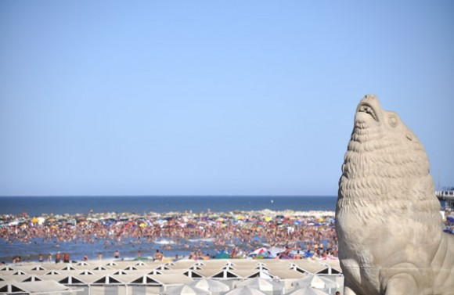

Muchas Gracias

